Slide 1
操作系统结课答辩
皇甫骏玮

Slide 2
目录
1.课题综述
2.研究思路与研究方法
3研究过程
4研究成果与实践
5感悟心得

Slide 3
课题综述
初步学习操作系统课程
学习操作系统常见算法并尝试制作动画

Slide 4
研究思路与研究方法
SSTF思路：对输入的磁道首先进行非递减排序，然后判断当前磁头所在的磁道是否在将要寻找的磁道中，分别进行最短寻道时间计算。SSTF算法选择调度处理的磁道是与当前磁头所在磁道距离最近的磁道，以使每次的寻找时间最短。
SSTF研究方法：对比分析
SSTF实质： 最短寻道时间优先

Slide 5
研究过程
1.了解SSTF算法的基本概念
2.借助资料检查改正错误代码
3借助资料制作动画

Slide 6
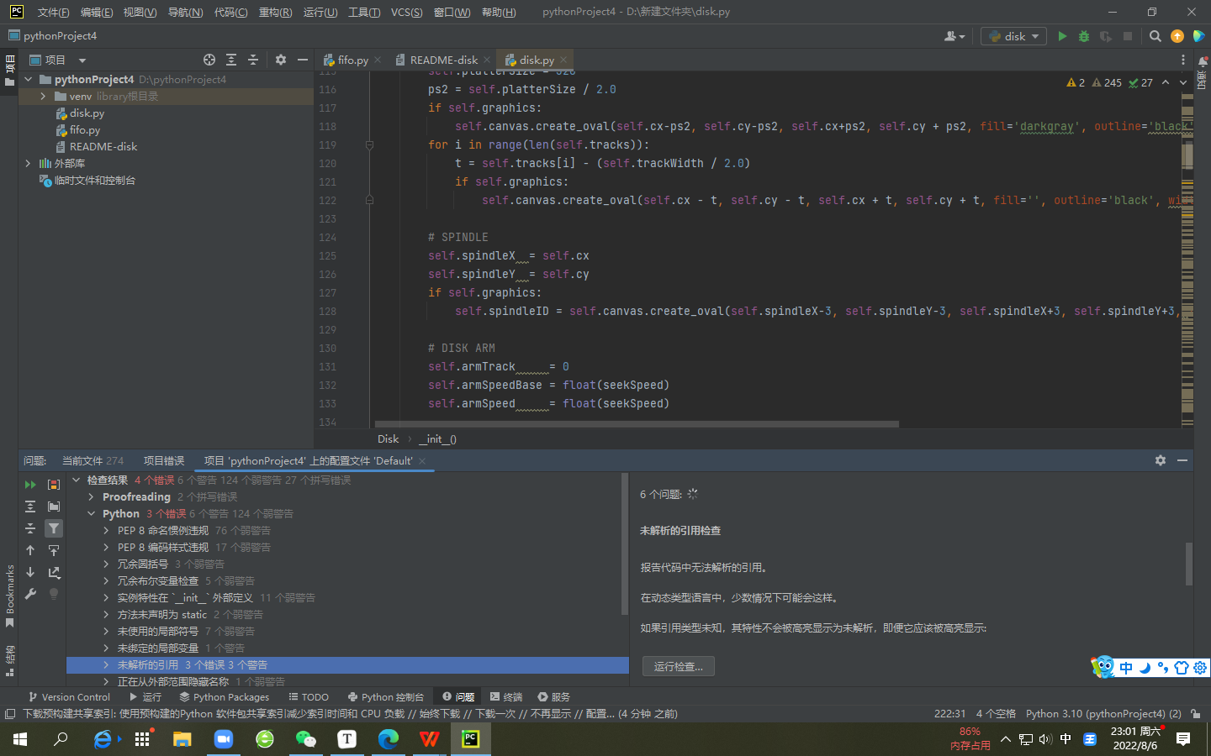
改正代码

Slide 7
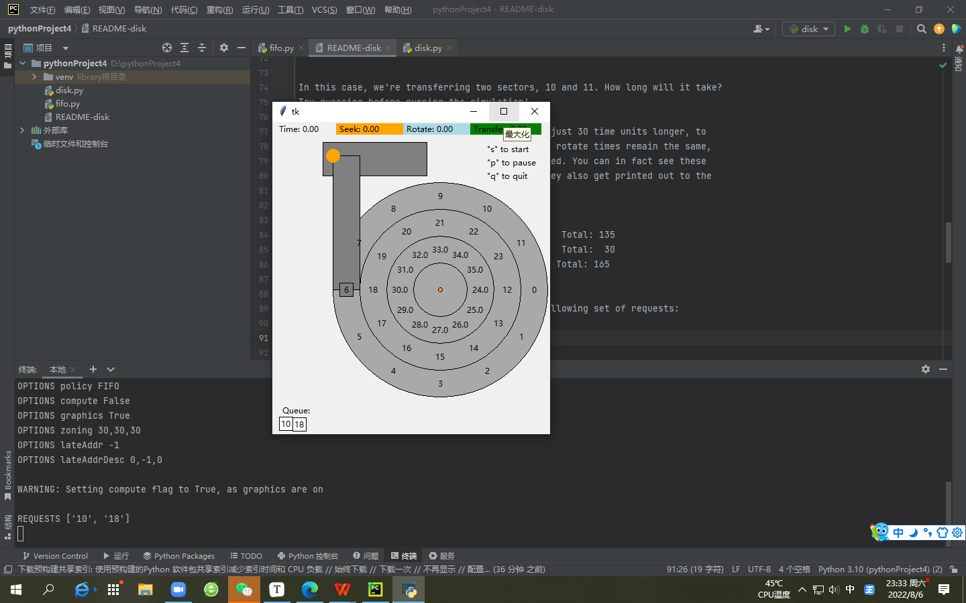
制作动画

Slide 8
算法比较应用
SSTF算法的平均每次磁头移动距离，明显低于FCFS的距离。SSTF较之FCFS有更好的寻道性能，故过去一度被广泛采用过。

Slide 9
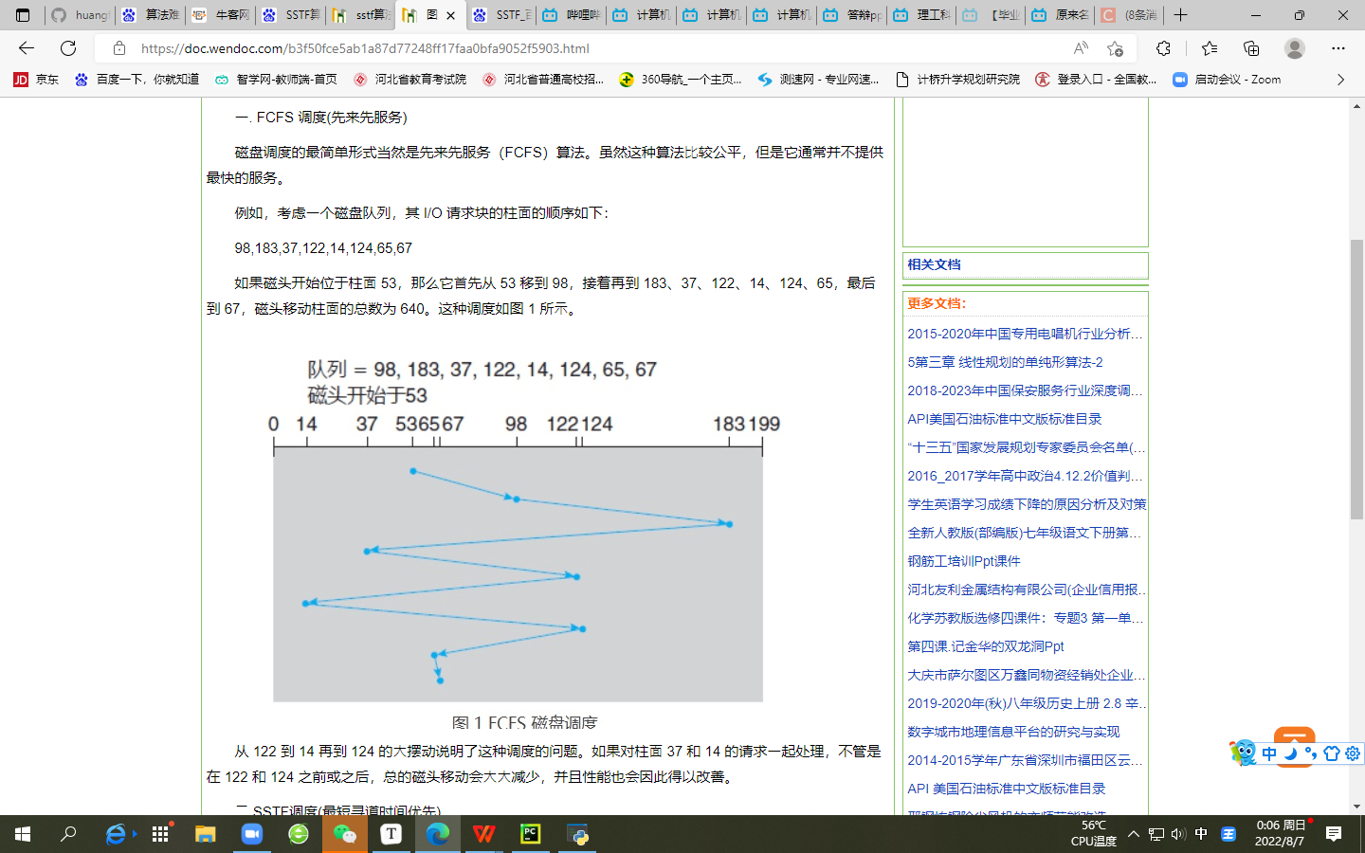
图解三种磁盘调度算法 FCFS

Slide 10
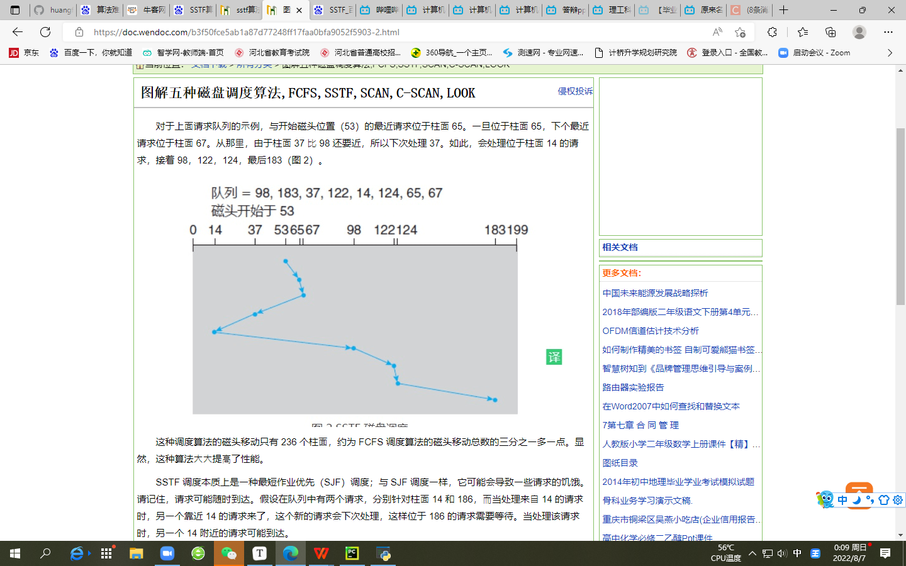
SSTE

Slide 11
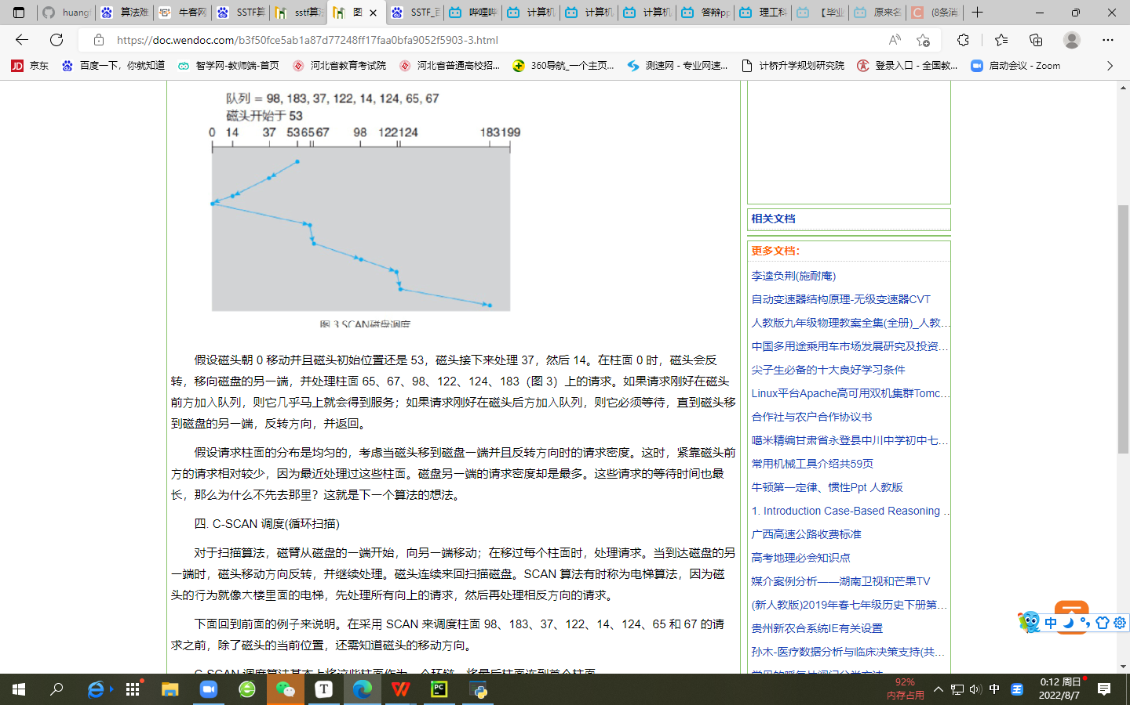
SCAN

Slide 12
感悟 收获
1 加深对操作系统认识 （笔记注释）
2学习操作系统常见算法，并制作动画

